Slide 1
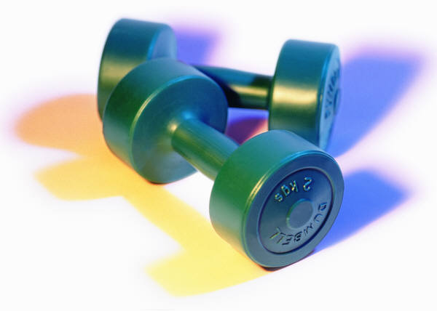
«Использование здоровьесберегающих технологий в работе учителя – логопеда»

Slide 2
Согласно официальному определению Всемирной организации здравоохранения, здоровье – это состояние полного физического, психического и социального благополучия, а не просто отсутствие болезней или физических дефектов.
Идея здоровьесбережения учащихся в образовании является основной задачей национального проекта «Образование», президентской инициативы «Наша новая школа», Федеральных государственных образовательных стандартов.

Slide 3
Использование здоровьесберегающих технологий в деятельности учителя - логопеда становится перспективным средством коррекционно-развивающей работы с детьми, имеющими нарушения речи.
Эти методы работы принадлежат к числу эффективных средств коррекции, все чаще применяемых в специальной педагогике и помогающих достижению максимально возможных успехов в преодолении не только речевых трудностей, но и общего оздоровления детей младшего школьного возраста.

Slide 4
Технологии сохранения и стимулирования здоровья.
Технологии, способствующие предотвращению состояний переутомления, гиподинамии и других дезадаптационных
состояний:
Динамические паузы (физкульт-минутки, логоритмические паузы, выполнение разнонаправленных движений и т.д.);
Упражнения на развитие мелкой моторики (пальчиковые игры, графические диктанты, ниткопись, игры с бросовым материалом, штриховка, оригами, лепка и т.д.);
Дыхательная гимнастика;
Артикуляционная гимнастика;
Гимнастика для глаз;

Slide 5
Нетрадиционные коррекционные технологии:
Имаготерапия – театрализация - включает в себя:
куклотерапию, сказкотерапию.
Музыкотерапия - воздействие музыки на человека с терапевтическими целями.
Песочная терапия - игра с песком как способ развития ребенка.
Аурикулотерапия – лечебное воздействие на точки ушной раковины.
Фитотерапия – лечение с помощью лекарственных растений.
Ароматерапия – лечение с помощью фитокомпозиций ароматов цветов и растений.
Хромотерапия – терапевтическое воздействие цвета на организм человека.

Slide 6
Технологии обучения здоровому образу жизни:
проблемно игровые методики;
игротерапия;
разные виды самомассажа;
приемы саморегуляции и самовосстановления.

Slide 7
Использование здоровьесберегающих технологий на логопедических занятиях
Способствует повышению речевой активности;
Развивает речевые умения и навыки;
Снимает напряжение, восстанавливает работоспособность;
Активизирует познавательный интерес;
Улучшает концентрацию внимания, снижает трудности переключения с одного вида деятельности на другой.

